Slide 1
Cinétique homogène
Valentin Dorel

Slide 2
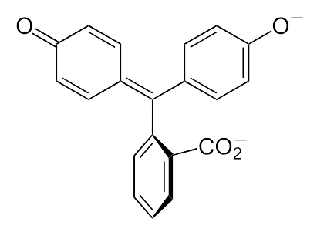
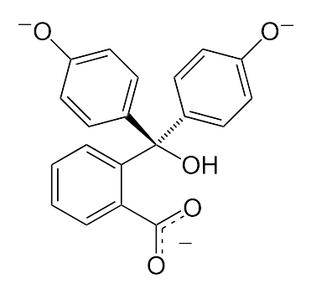
Décoloration de la phénolphtaléine
OH⁻ +

Slide 3
Évolution temporelle de la concentration
Ordre | C(t)
0
1
2

Slide 4
Méthodes d’analyse de l’ordre
Ordre | Méthode intégrale | Méthode différentielle | Méthode des t1/2
0 | A(t) est une droite | Y(X) est constant | t1/2(t)=A(t)/(2k’app)
1 | ln A(t) est une droite | Y(X) est une droite de pente 1 | t1/2 est constant
2 | 1/A(t) est une droite | Y(X) est une droite de pente 2 | t1/2(t) = 1/(k’appA(t))

Slide 5
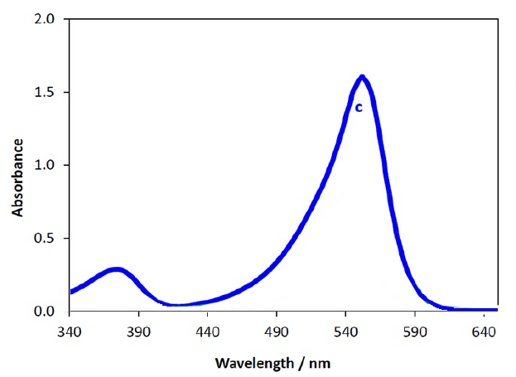
Spectre UV-visible de la phénolphtaléine

Slide 6
À retenir
Ordre partiel, ordre global et vitesse de réaction
Loi d’Arrhénius
Méthode de dégénérescence de l’ordre
Méthodes intégrale, différentielle et des t1/2

